Slide 1
STARI IZRAEL
AVTOR: MENTOR:
Alen Maček mag. Bernarda Roudi
OŠ TIŠINA 27.10.2021

Slide 2
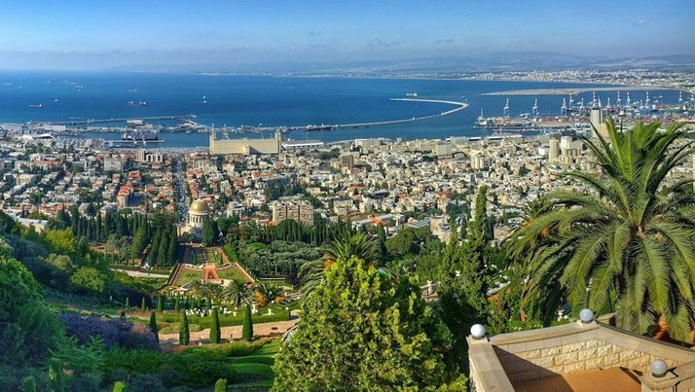
Izrael
Danes visoko razvita bližnjevzhodna država

Slide 3
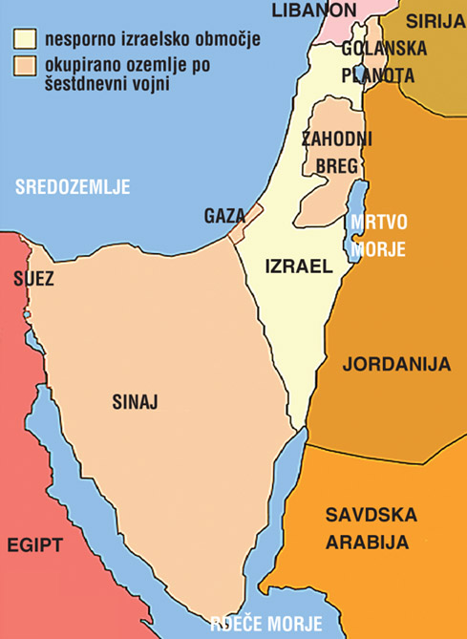
lega
Na jugozahodnem delu Azije
Ob jugovzhodnem delu Sredozemskega morja
Meji na:
Libanon
Sirijo
Jordanijo
Egipt
Avtonomno območje Gazo

Slide 4
zgodovina
Pred približno 3.000 leti so se v Palestino naselili Hebrejci
Med pomembnimi voditelji Hebrejcev je bil Mojzes
Od boga je prejel deset božjih zapovedi
Stara zaveza-čas od priseljevanja Hebrejcev do ustanovitve njihove prve države
Vladal jim je kralj Salomon
Zgradili so veliko veličastnih zgradb
tempelj posvečen bogu Jahve
Država je razpadla na Izrael in Judejo
Kasneje so ju osvojili Asirci za tem pa Babilonci

Slide 5
Ozemlje današnjega Izraela je bilo v 10. stoletju pr.n.št pomemben del Izraelskega kraljestva
Tu so živeli ljudje Judovske vere – Judje
Pred 2000 leti so to ozemlje osvojili Rimljani in Jude izgnali
Razselili so se po različnih delih Evrope
Po drugi svetovni vojni so se množično začeli naseljevati nazaj na območje današnjega Izraela

Slide 6
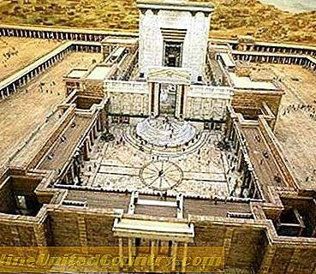
SALOMONOV TEMPELJ
Salomonov tempelj je zgradil kralj Salomon leta 950 pr.n.št.
Prvi tempelj v Jeruzalemu
bil je iz kamna dolg 50m, širok 30m
V njem je bila shranjena skrinja zaveze - posvečena lesena skrinja z desetimi zapovedmi, po katerih naj bi ljudje živeli
Porušili so ga leta 586 pr.n.št - požgali so ga Babilonci
OSTANKI: ZID OBJOKOVANJA, sveti kraj Judov

Slide 7
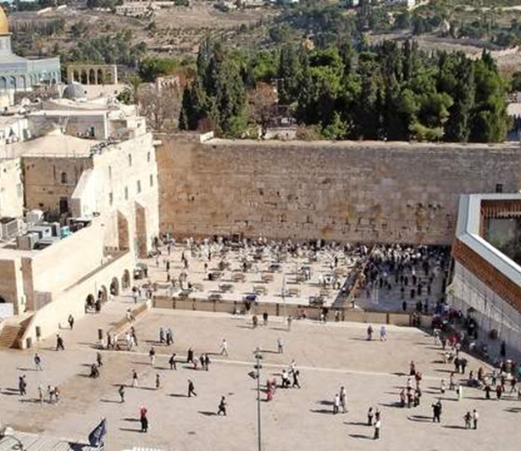
ZID OBJOKOVANJA
Zid žalovanja-zid objokovanja
je del zunanjega dela obzidja porušenega Jeruzalemskega templja,
je najsvetejši judovski spomenik
Je vse kar je ostalo od svetišča ki ga je pred 2000 leti postavil kralj Herod

Slide 8
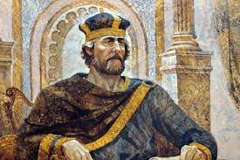
KRALJ DAVID
Je bil Judovski kralj in kralj Izraela
Eden izmed najbolj znanih svetopisemskih osebnosti
Je avtor številnih psalmov – Davidovih psalmov /DAVID IN GOLJAT/

Slide 9
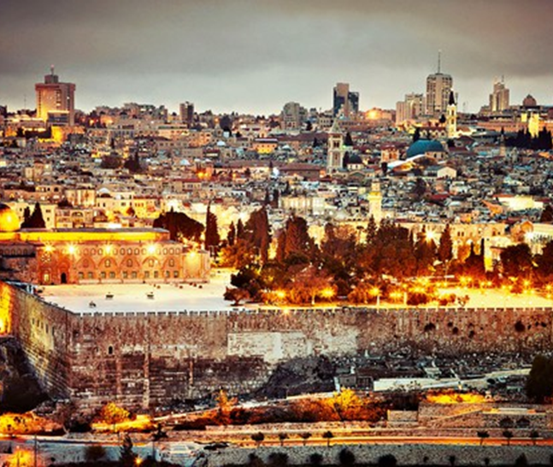
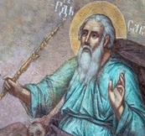
Verovanje: JUDOVSKA VERA
Verovanje v enega boga Jahve - MONOTEIZEM
BIBLIJA – SVETO PISMO Stare zaveze
Abraham – Jakob – David – Mojzes
Jeruzalem, današnja prestolnica in sveto mesto
JUDOVSTVA, KRŠČANSTVA IN ISLAMA

Slide 10
video
Izrael v Sloveniji - Izrael - od severa do juga

Slide 11
viri
https://sl.wikipedia.org/wiki/Izrael
Samostojni delovni zvezek za zgodovino v sedmem razredu
Velika ilustrirana otroška enciklopedija

